Slide 1
RPA
Estudo de otimização

Slide 2

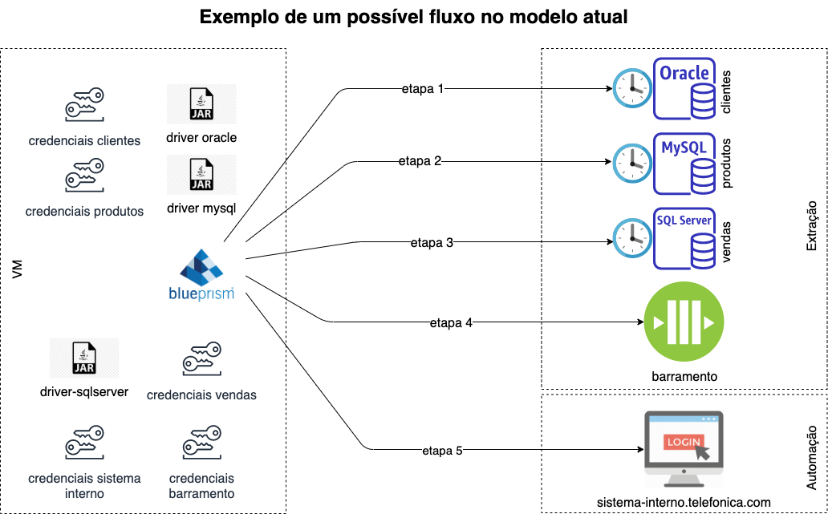

Slide 3
Oportunidade de melhoria
O fluxo ocorre de forma imperativa. Quando a etapa de extração demora a retornar, o robô fica ocioso aguardando uma resposta, para só então prosseguir com a automação.

Slide 4
Proposta
Introdução de uma camada entre o robô e a extração, de forma que o fluxo ocorra de forma reativa ou por cache, evitando que o robô fique ocioso.

Slide 5
Restrição
Os projetos de automação possem curto prazo de entrega.
A arquitetura da nova camada deve focar em agilidade no deploy de novos fluxos.

Slide 6
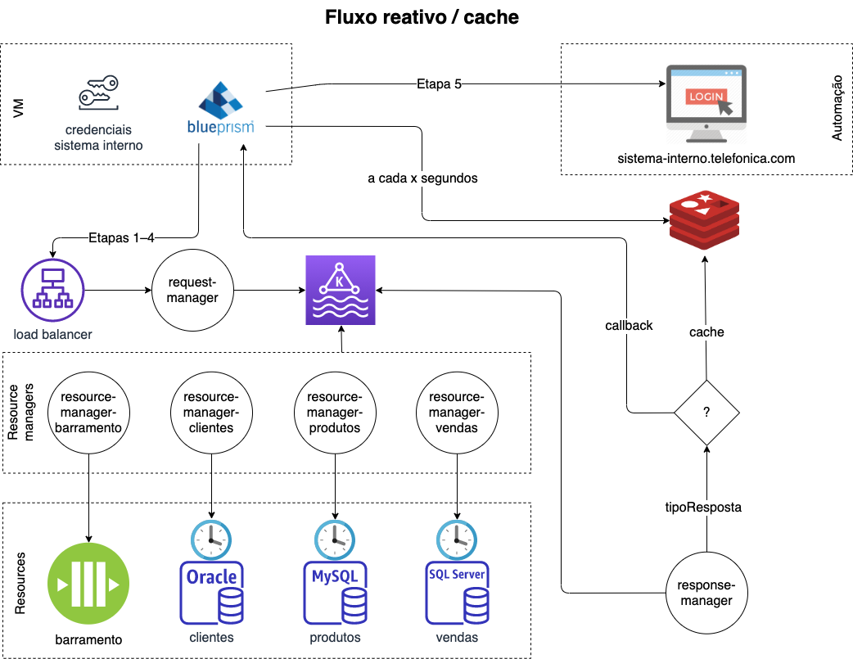

Slide 7
